Slide 1
C++언어 1강
강사 | 최정호

Slide 2
C++언어 개요
Cout
Cin
INDEX

Slide 3
C++언어 개요

Slide 4
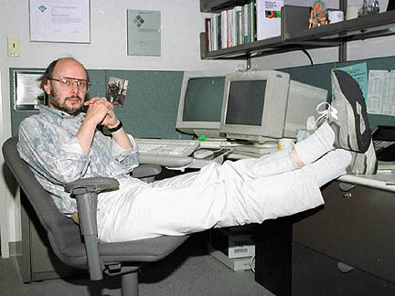
C++언어 개요
01
02
C++언어의 역사
03
Bell 연구소의 비얀 스트롭스트룹(Biarne Stroustruo)이 1983년C언어를 기반으로 객체지향 이라는 개념이 바탕이 된 Class, 상속, 가상함수, 연산자 오버로딩등을 포함하는 C++이라는 언어를 개발했다.
C++언어는 초기부터 C언어의 모든 기능을 포함할 수 있도록 설계 되었음으로 C언어의 문법적인 특징과 기능을 모두 사용할 수 있다.
C++에서 ++은 1증가라는 증감식을 의미한다.
비얀 스트롭스트룹

Slide 5
C++언어 개요
01
02
03
C++언어 의 특징
C언어의 상위버전으로 호환성이 우수하다. (C언어로 만들어진 프로그램도 C++로 호환이 가능)
고수준 언어 중 최적화가 잘되어 있다.(속도)
객체지향적 특징을 가져 실무 또는 대규모 프로젝트에 적합한 설계를 만들 수 있다.(실무 환경)

Slide 6
C++언어 개요
01
02
03
“Hello, World”
#include<iostream>
void main()
{
std::cout << "Hello" << std::endl;
std::cout << "World!" << std::endl;
}

Slide 7
Cout

Slide 8
cout
01
02
03
cout
표준 출력장치인 모니터를 통하여 원하는 해당 문자열을
출력해주는 출력 표준 함수
필요 헤더파일 = <iostream>
C언어의 출력장치인 printf에 비해 서식문자 등 제약조건을 내부적으로 처리해 준다.

Slide 9
cout
01
cout
02
03
#include<iostream>
void main()
{
int su1 = 10;
float su2 = 10.5;
char arr[10] = "Hello";
std::cout << "su1 = " << su1 << std::endl;
std::cout << "su2 = " << su2 << std::endl;
std::cout << "su1 + su2 = " << su1 + su2 << std::endl;
std::cout << arr << std::endl;
return;
}

Slide 10
cout
01
02
cout
03
#include<iostream>
void main()
{
int num = 12;
std::cout << "8진수 = " << std::oct << num << std::endl;
std::cout << "16진수 = " << std::hex << num << std::endl;
std::cout << "10진수 = " << num << std::endl;
return;
}

Slide 11
cout
01
02
cout
03
#include<iostream>
void main()
{
int num = 12;
std::cout << "8진수 = " << std::oct << num << std::endl;
std::cout << "16진수 = " << std::hex << num << std::endl;
std::cout << "10진수 = " << std::dec << num << std::endl;
return;
}

Slide 12
cin

Slide 13
cin
01
02
03
cin
03
02
표준 입력장치인 키보드를 통하여 프로그램이 실행하는 중 원하는 정보를 입력하여 변수에 담아주는 입력 표준 함수
필요 헤더파일 = <iostream>
C언어의 입력장치인 scanf에 비해 서식문자 등 제약조건을 내부적으로 처리해 준다.

Slide 14
cin
01
cin
02
03
#include <iostream>
void main()
{
int num1, num2, sum;
std::cout << "정수 2개를 입력하시오!" << std::endl;
std::cin >> num1 >> num2;
sum = num1 + num2;
std::cout << num1 << " + " << num2;
std::cout << " = "<< sum << std::endl;
return;
}
03
02

Slide 15
cin
01
02
03
cin
03
02
#include <iostream>
void main()
{
char name[20];
std::cout << "이름을 입력 하세요!";
std::cin >> name;
std::cout << "나의 이름은 " << name << "입니다.＂<< std::endl;
return;
}

Slide 16
cin
01
02
03
cin
03
02
#include <iostream>
void main()
{
char name[20];
std::cout << "이름을 입력 하세요!";
std::cin.get(name,20);
std::cout << "나의 이름은 " << name << "입니다." << std::endl;
return;
}

Slide 17
Thank you
강사 | 최정호

